Slide 1
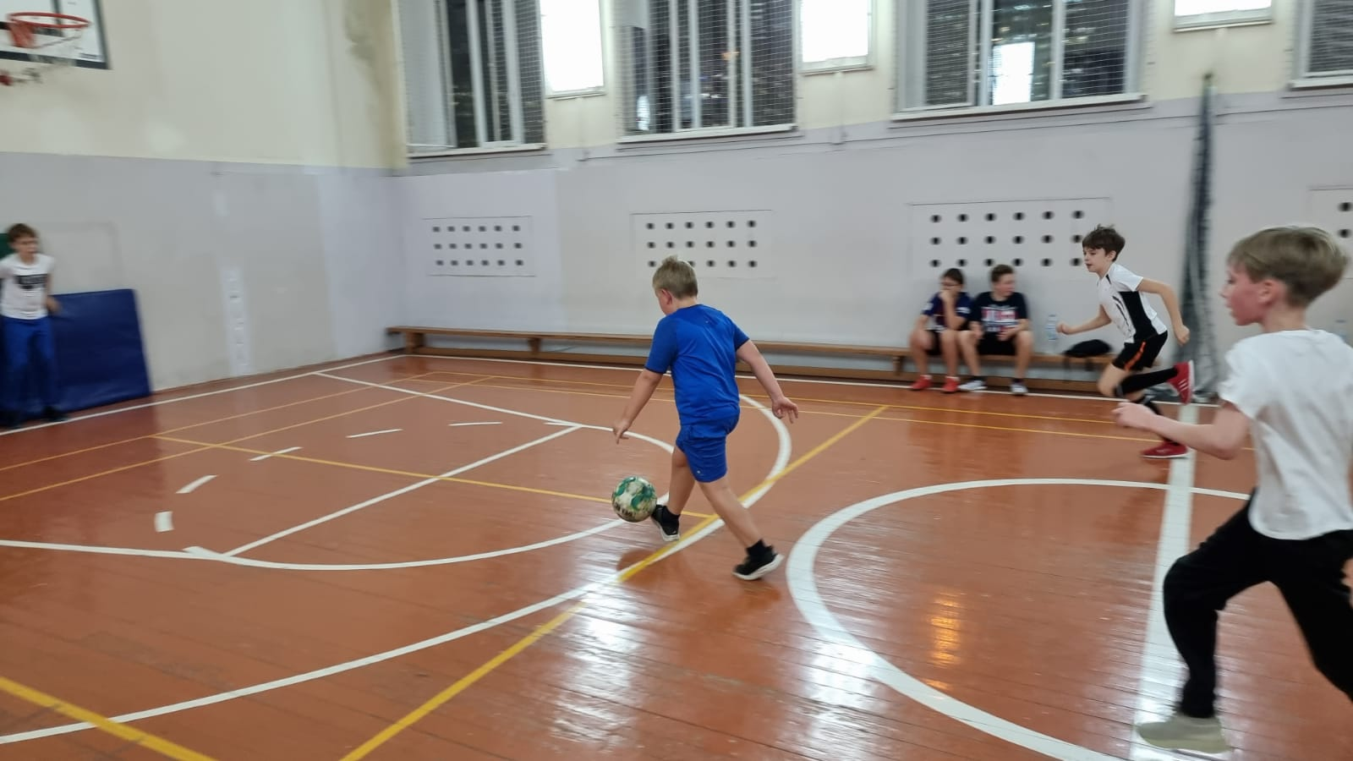
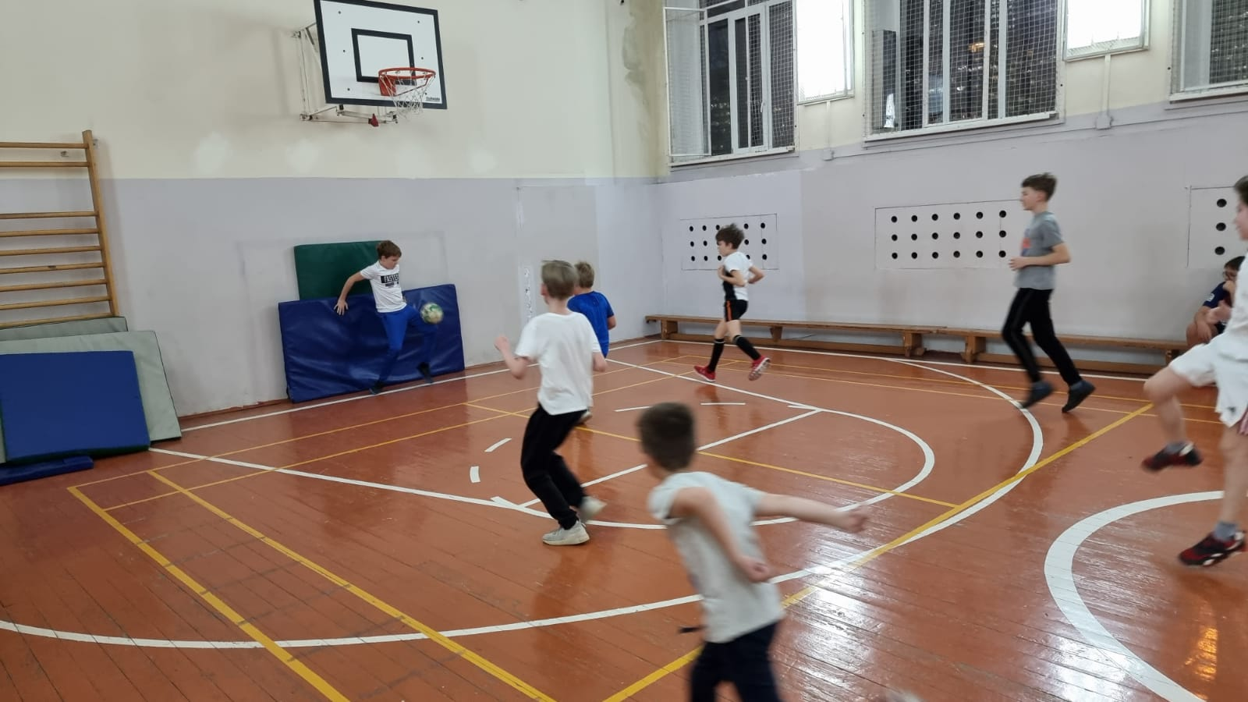
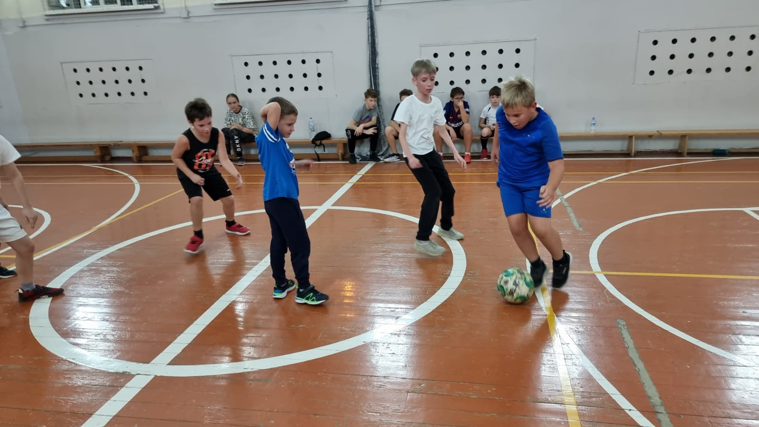
Фотоотчет о проведении мероприятия в рамках выполнения государственного задания на 4 квартал 2021 г.
18.10.2021 г. в филиале «Дети-Детям» прошел Турнир «Осенний» по мини-футболу. В нем приняли участие занимающиеся в секции по мини-футболу филиала, а также друзья филиала - ученики школ района Дорогомилово г. Москвы. После проведения турнира - победители были награждены медалями и грамотами.
В рамках спортивного мероприятия, тренер-преподаватель Р.И.Раков провел с участниками и для всех желающих в режиме онлайн и офлайн тренировку по мини-футболу.

Slide 2
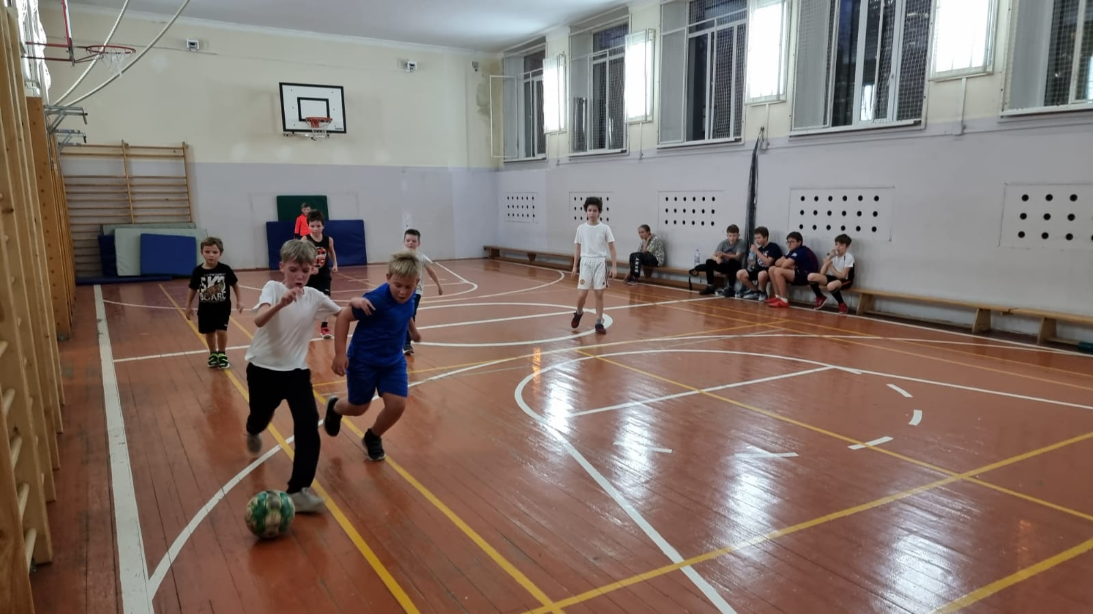
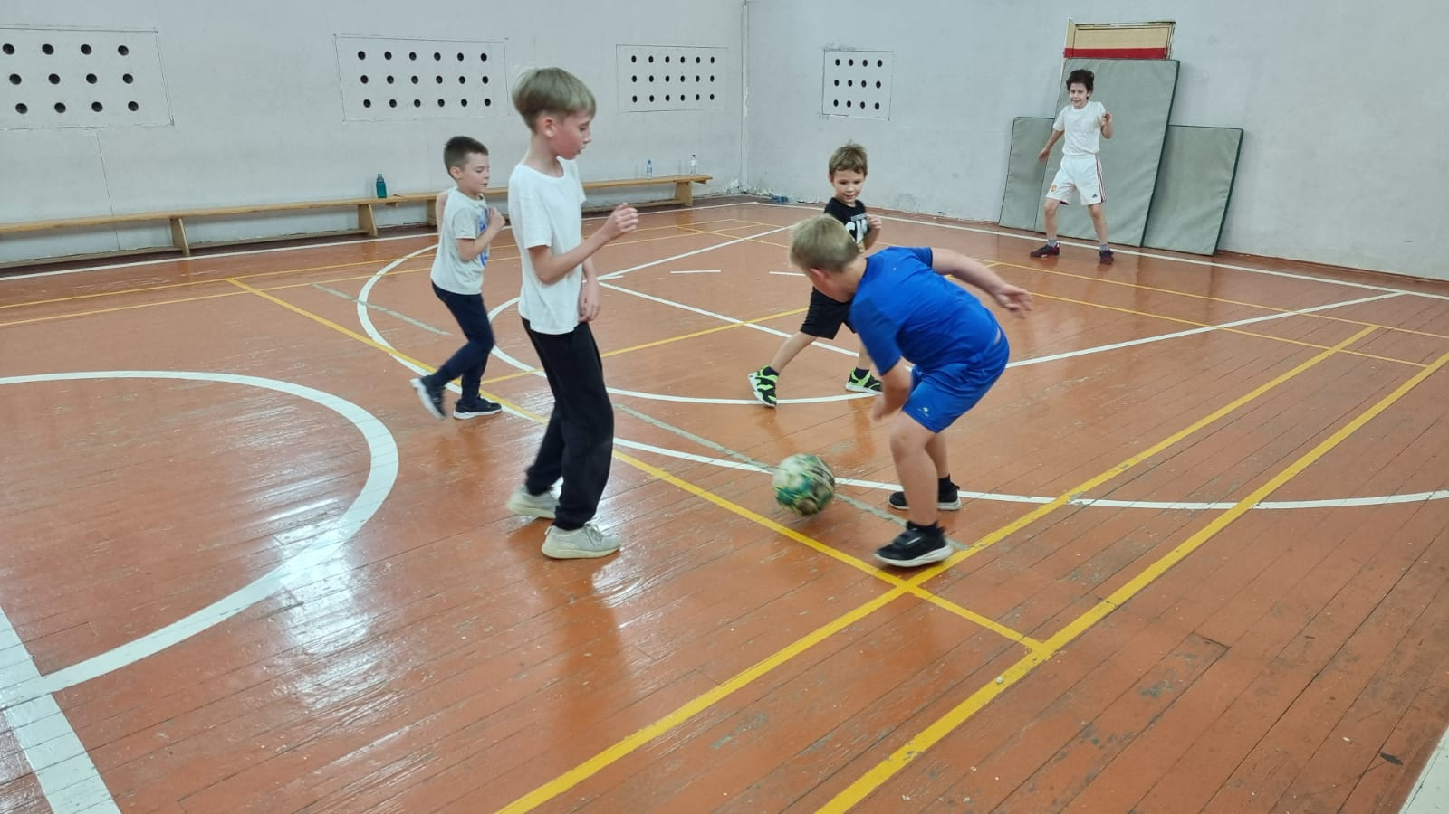
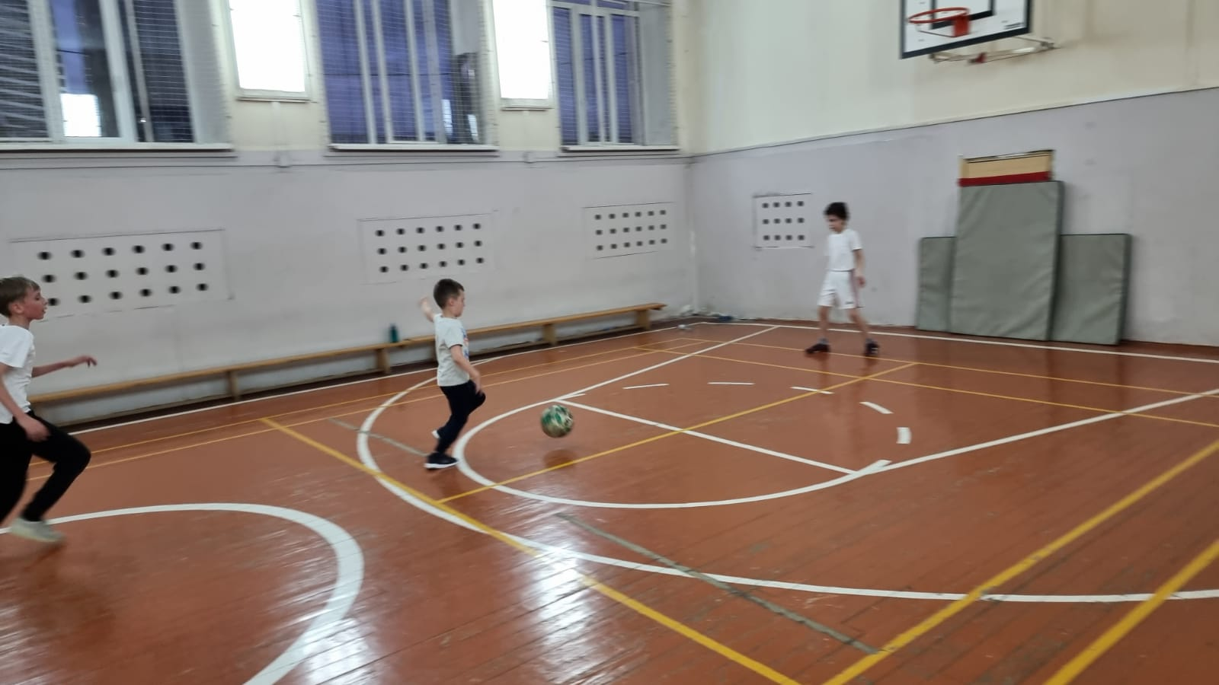

Slide 3
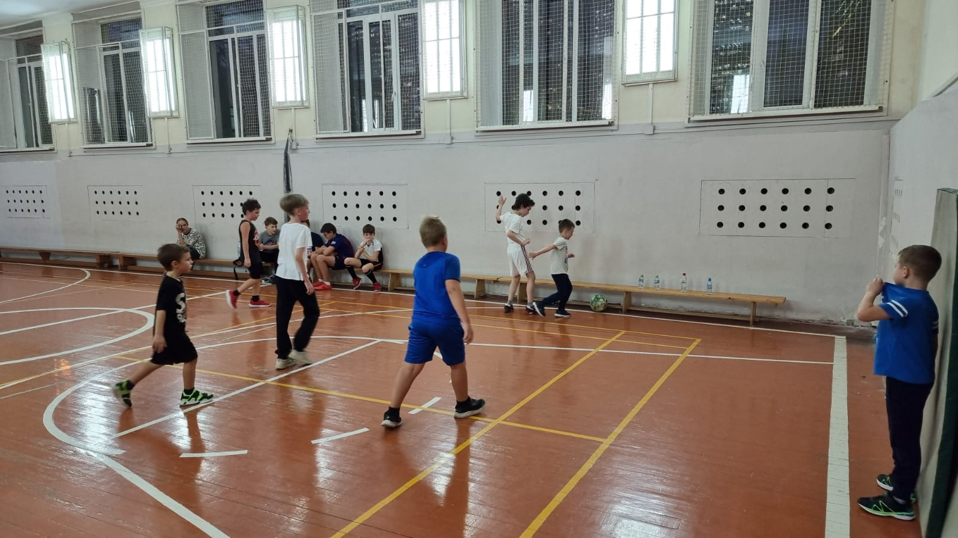
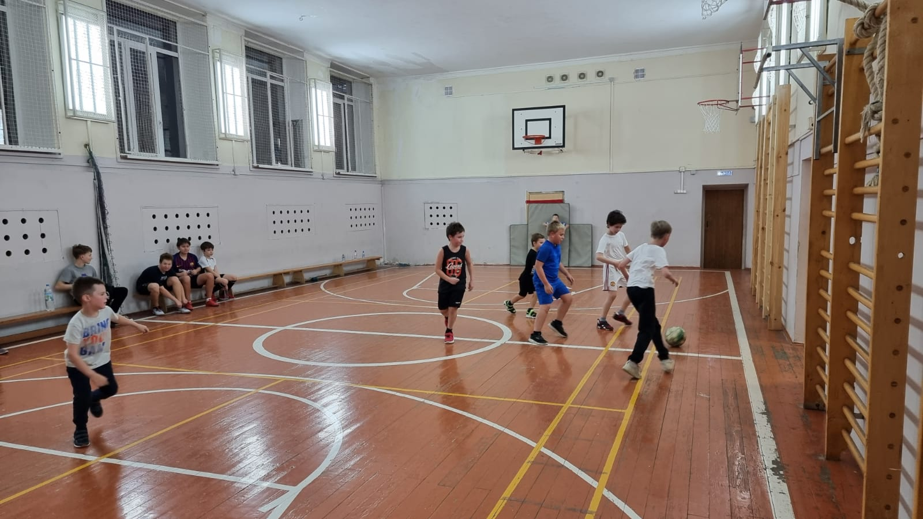
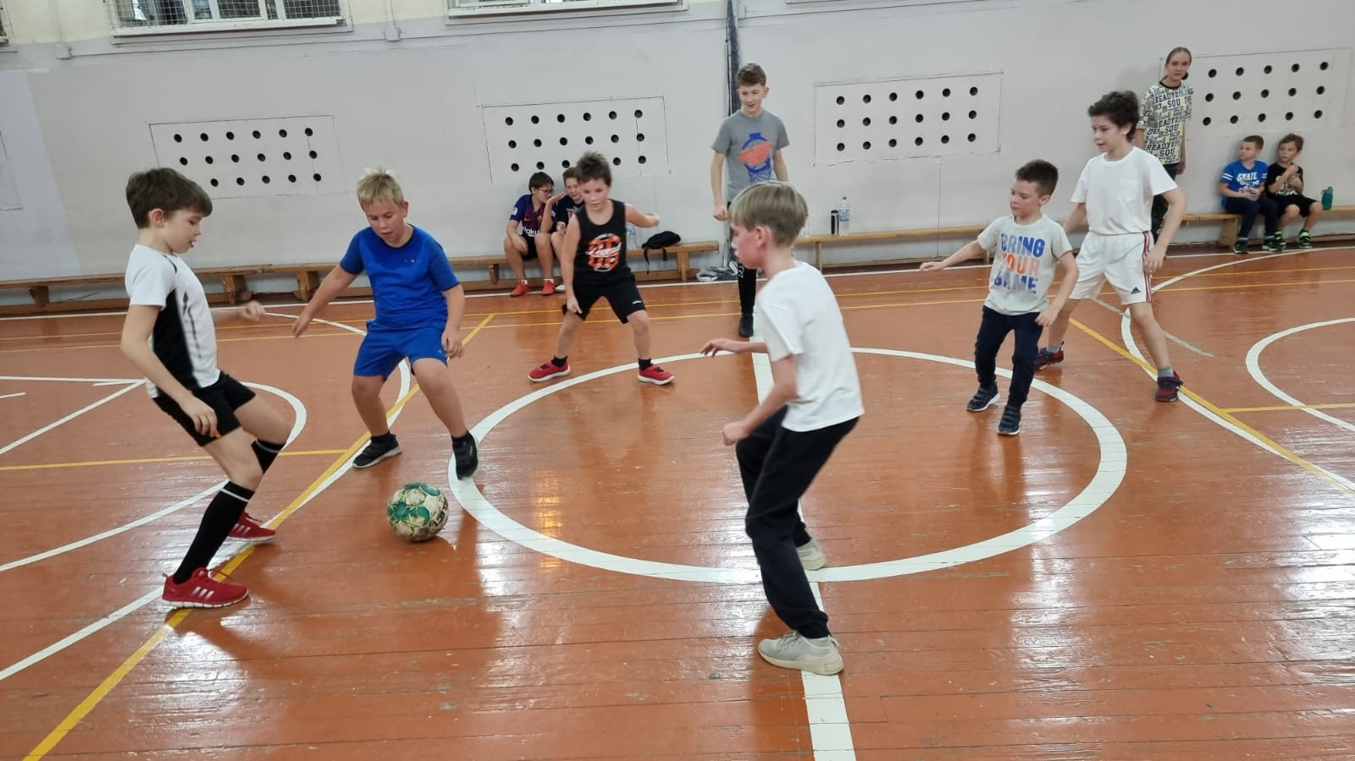

Slide 4
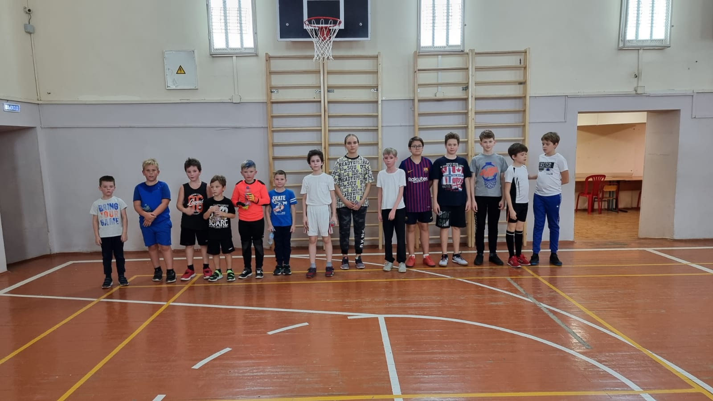
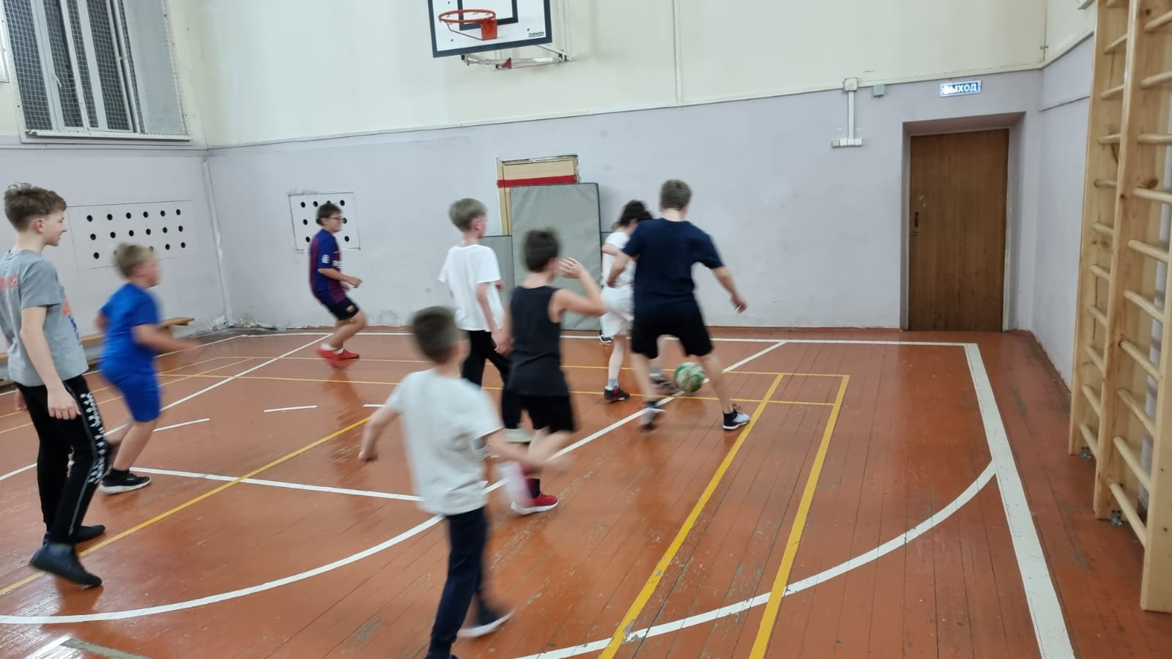
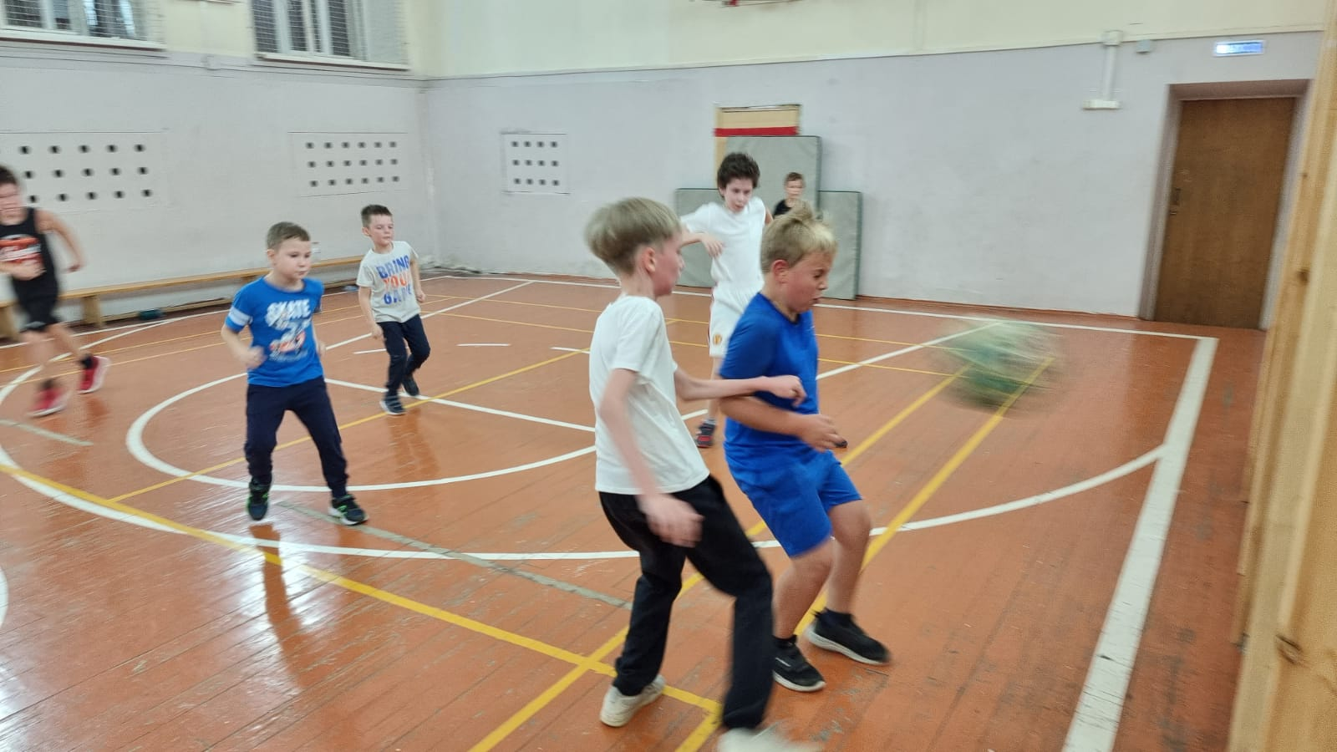

Slide 5
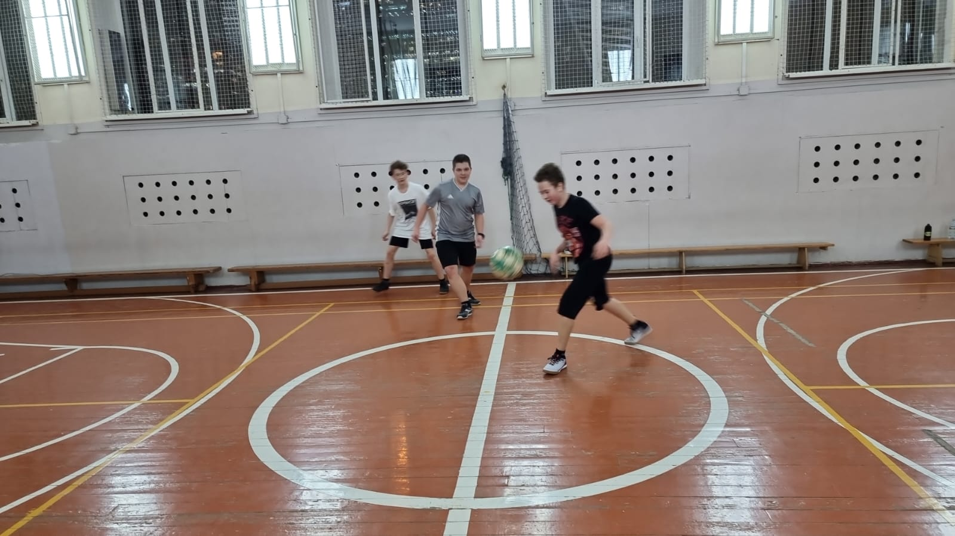
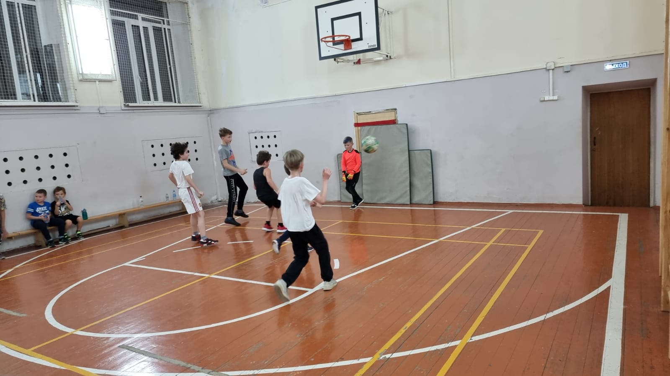
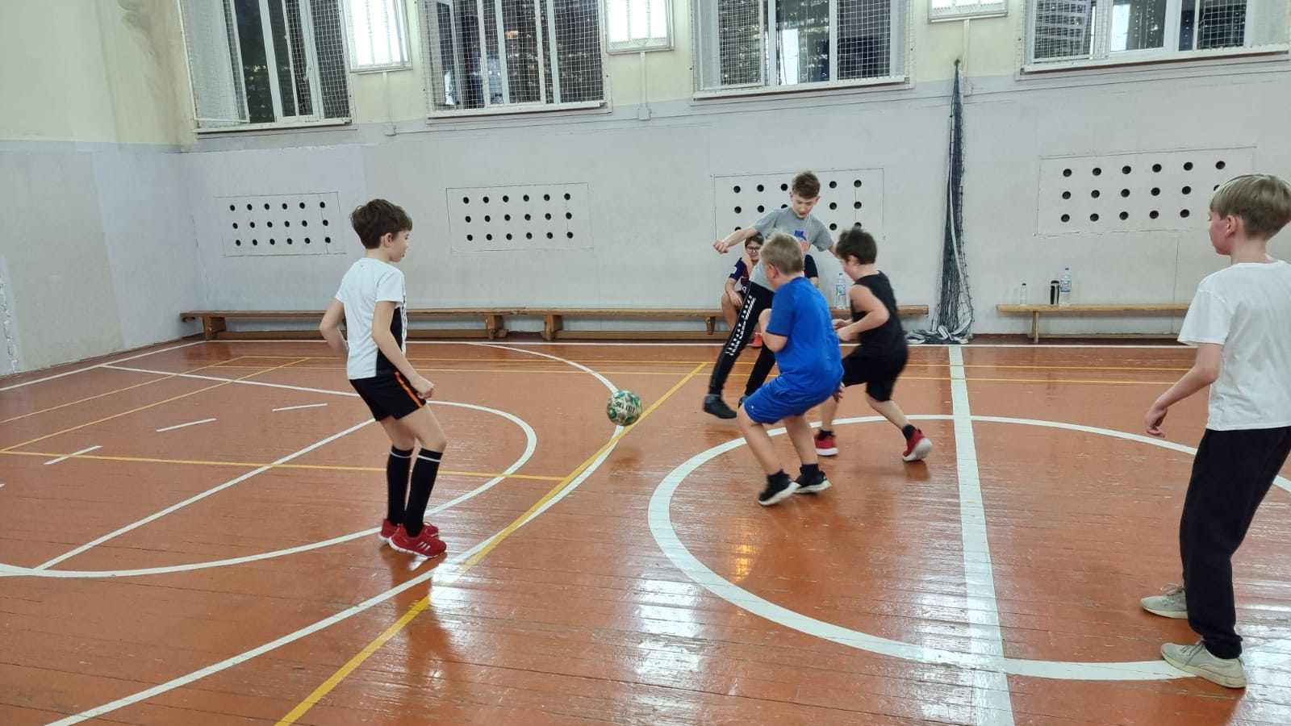

Slide 6
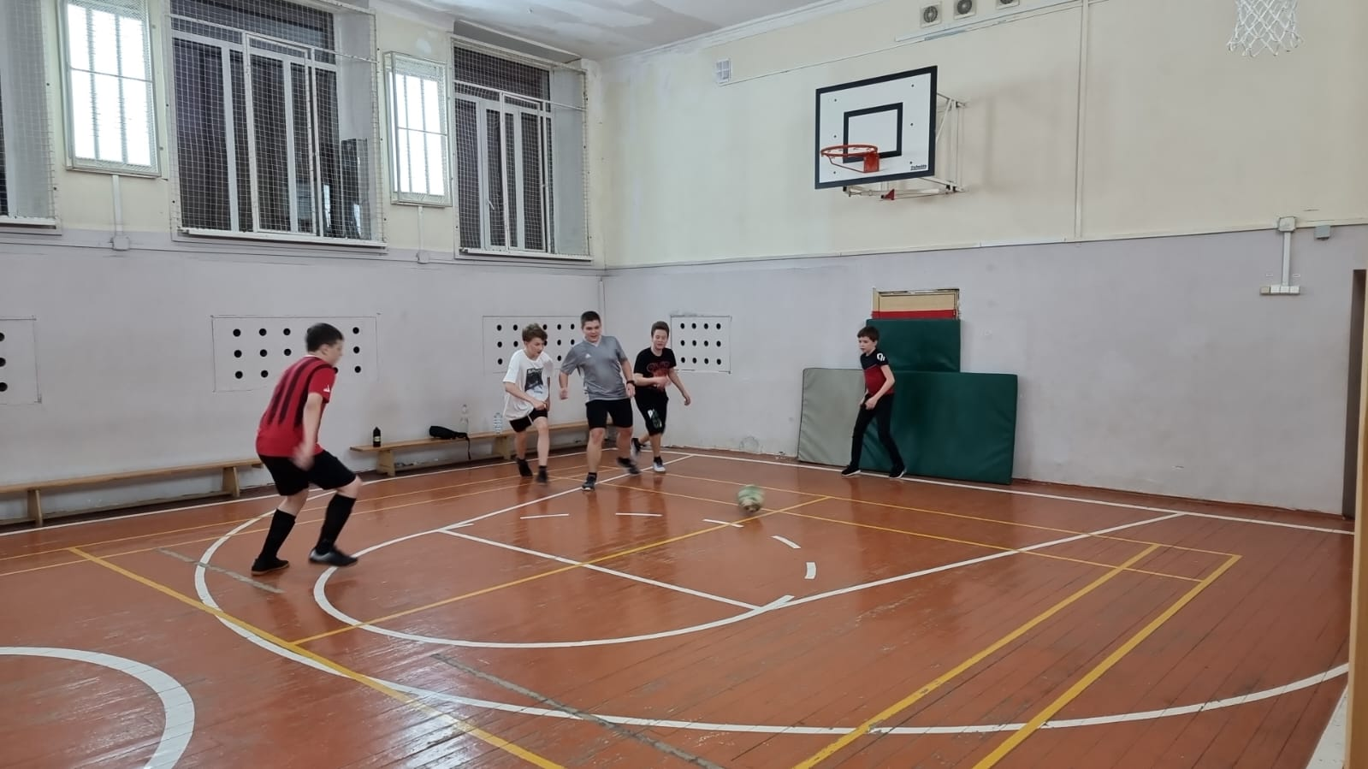
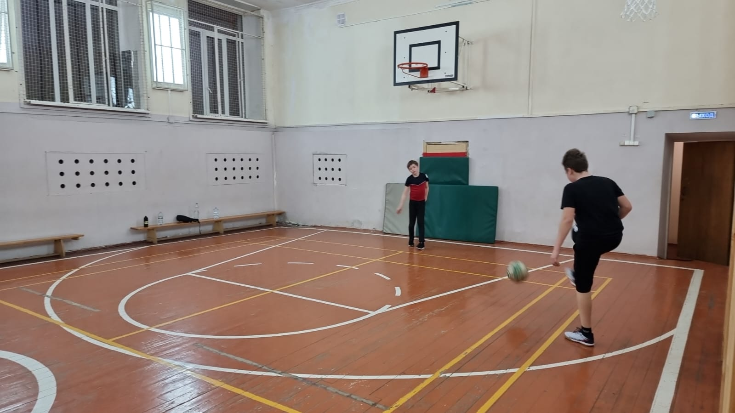
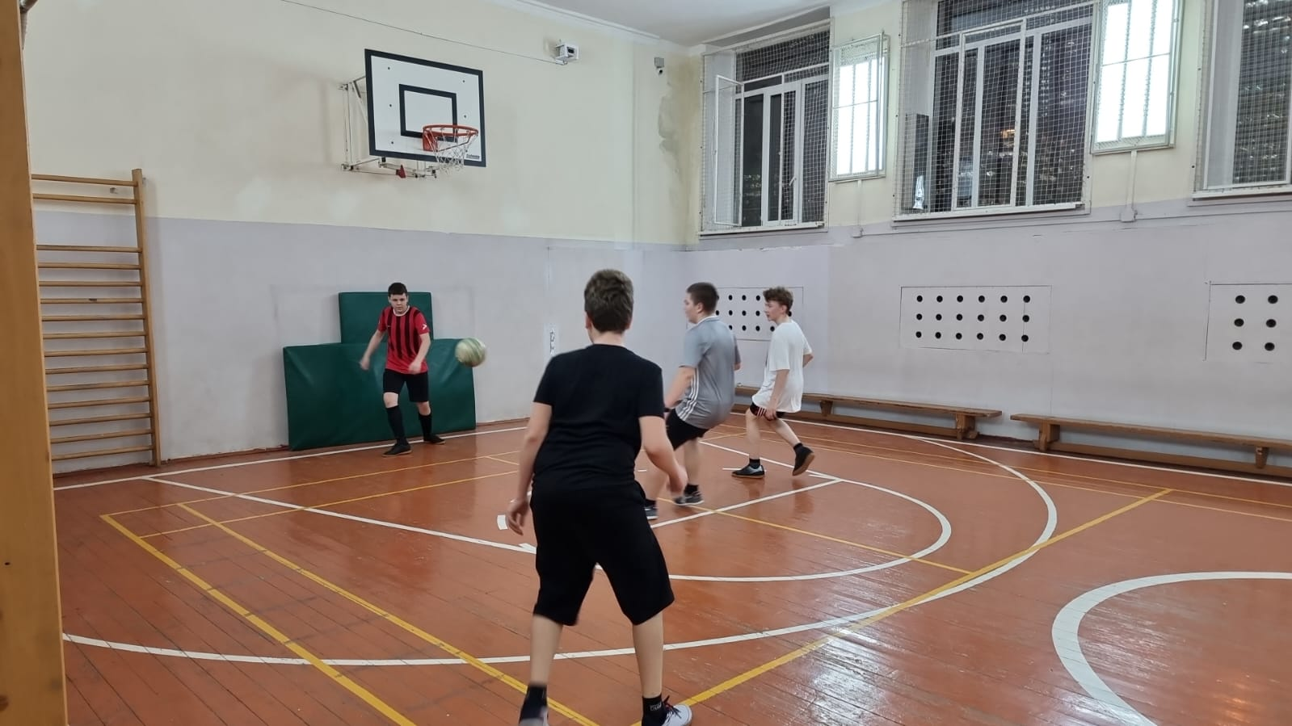

Slide 7
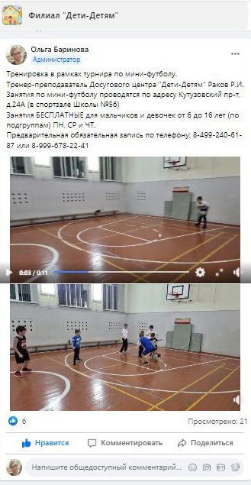
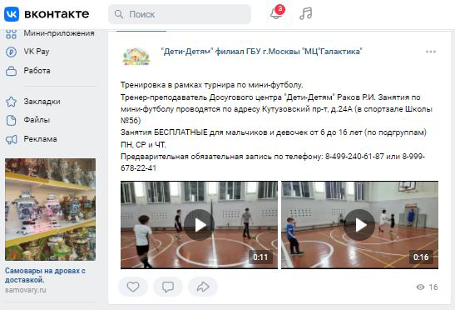
Руководитель филиала «Дети-Детям» Е.Ю.Цыбулькова

